Slide 1

웹 페이지 제작 및 GUI 프로그램
Flask Framework

Slide 2
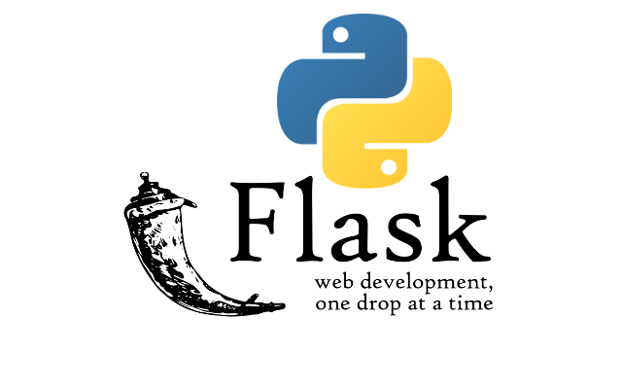
플라스크 (Flask)
파이썬 언어를 이용하여 웹을 개발할 수 있게 해주는 웹 개발 프레임워크
마이크로 프레임워크로 코드가 비교적 단순하여 API 서버를 만들기에 편리
관련된 확장기능이 많음

Slide 3
라이브러리와 프레임워크의 차이
라이브러리 : 우리가 개발하려는 모듈이나 프로젝트에 적합한 기능을 제공해준다. 우리 입맛에 맞게 사용할 수 있음.
프레임워크 : 물론 적합한 기능을 제공해주는 역할도 있지만 그것보다 하나의 완성된 안전한 프로젝트 구조에 맞는 틀, 즉 패키지를 제공해주는 것이다. 우리가 그 구조나 패키지에 맞게 개발해야 함.

Slide 4
프레임워크의 장점
패키지 및 모듈을 제공하여 프로그래밍의 간편함과 속도를 높여준다.
공통적인 작업들을 일괄처리 해준다.
개발 중에 발생한 오류를 찾을 수 있는 디버깅이나 테스트를 제공해 준다.
웹 개발을 위한 프레임워크의 종류

